Slide 1
«Песочная терапия» - эффективный способ снижения адаптационного стресса у детей
Воспитатели:
Злобина Т.М.
Власова Н.В.

Slide 2
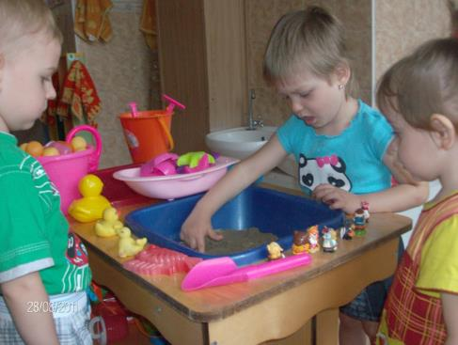
Ребенок часто словами не может выразить свои переживания, страхи, и тут ему на помощь приходят игры с песком. Проигрывая взволновавшие его ситуации с помощью игрушечных фигурок, создавая картину собственного мира из песка, ребенок освобождается от напряжения. В период адаптации главным является их успокаивающее, умиротворяющее и расслабляющее действие.

Slide 3
Почему мы выбрали именно песочную терапию?
Во-первых, существенно усиливается желание ребенка узнавать что-то новое, экспериментировать и работать самостоятельно.
Во-вторых, в песочнице мощно развивается тактильная чувствительность как основа «ручного интеллекта».
В-третьих, в играх с песком более гармонично и интенсивно развиваются все познавательные функции (восприятие, внимание, память, мышление), а также речь и моторика.
В-четвертых, совершенствуется предметно-игровая деятельность, что в дальнейшем способствует развитию сюжетно-ролевой игры и коммуникативных навыков ребенка.
В-пятых, песок, как и вода, является прекрасным психо-профилактическим средством. Способен «заземлять» отрицательную энергию, стабилизировать эмоциональное состояние, что особенно актуально в работе с детьми в период адаптации.

Slide 4
Все игры с песком условно можно разделить по трем направлениям:
Обучающие
(облегчающие процесс обучения)
Познавательные
(с их помощью познается многогранность нашего мира)
Проективные
(через них осуществляется психологическая диагностика и коррекция)

Slide 5
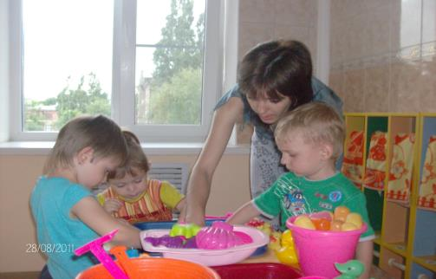
На этапе адаптации мы используем ОБУЧАЮЩИЕ игры, направленные на развитие тактильной – кинестетической чувствительность и мелкой моторики рук. Эти несложные упражнения способствуют стабилизации эмоционального состояния, что в высшей степени важно в первые дни пребывания ребенка в ДОУ. Ценность этих упражнений в том, что наряду с развитием тактильно – кинестетической чувствительности и мелкой моторики мы учим ребёнка говорить о своих ощущениях, развиваем речь, произвольное внимание и память. Происходит формирование таких черт личности, как инициативность, самостоятельность, умение решать «проблемы» в игре.

Slide 6
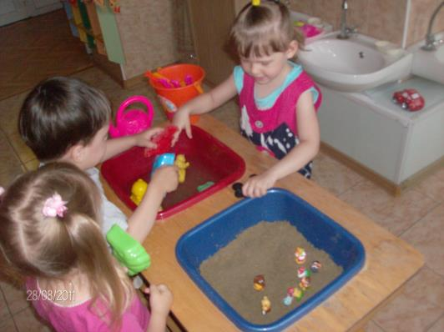
Воспитатель через игру с ребенком в песочнице может ненавязчиво сообщить ему нормы и правила поведения в группе.

Slide 7
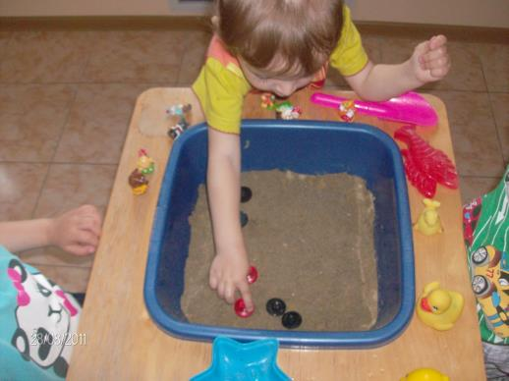
В свою очередь, для малыша, еще слабо владеющего речью, песочница становится своеобразным театром одного актера, сценой для его внутреннего Я. Через игру в песок у ребенка рождается или усиливается чувство доверия, принятия и успешности.

Slide 8
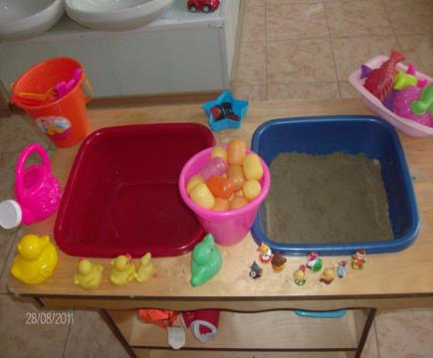
Для игр с песком, прежде всего, необходима «песочница» - это водонепроницаемый деревянный ящик или пластиковый таз любой формы, но для коррекционных занятий предпочтение отдаётся квадратной или круглой: эта форма на подсознательном уровне улучшает процессы интеграции личности, дно и борта которых должны быть голубого/синего цвета (дно символизирует воду, а борта — небо). Высота бортов не менее 10 см. Размеры большой песочницы для подгрупповых занятий — 90x70 см, песок в ней можно разделить на две части: сухой и мокрый. Для индивидуальных занятий можно использовать несколько пластиковых прямоугольных тазов. Желательно, чтобы у песочниц были съемные крышки, она должна располагаться так, чтобы легко было проводить уборку и чтобы дети могли подходить к ней со всех четырёх сторон.

Slide 9
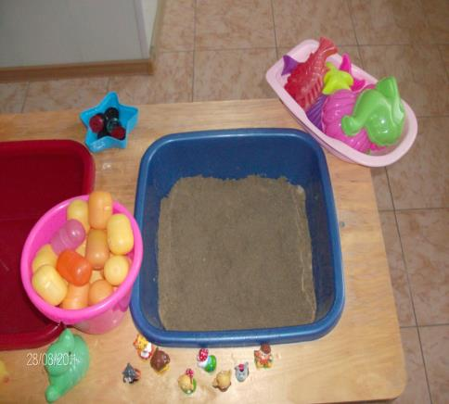
Песком заполняется 1/3 ящика. Перед использованием песок должен быть просеян, промыт и обеззаражен — его нужно прокалить в духовке или прокварцевать. Мокрый песок по окончании занятия необходимо подсушить, поверхность сухого песка выровнять и сбрызнуть водой.

Slide 10
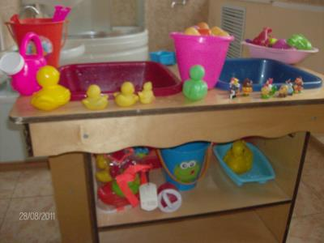
Набор игрового материала лопатки, широкие кисточки, сита, воронки; разнообразные пластиковые формочки разной величины ; геометрические фигуры; игрушки, изображающие животных, транспорт, людей и т.д.; формочки для теста; набор игрушечной посуды ; различные здания и постройки; бросовый материал: камешки, ракушки, веточки, палочки, большие пуговицы, одноразовые соломки для коктейля – словом, все, что встречается в окружающем мире.

Slide 11
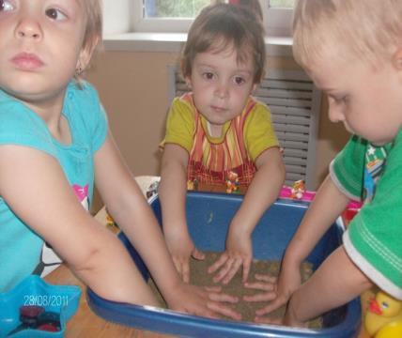
Общие рекомендации по подготовке и проведению адаптационных игр-занятий
Игры в песочнице проводятся с подгруппой детей, особое внимание при этом взрослый уделяет вновь прибывшему ребенку.
При проведении первых адаптационных игр-занятий не обязательно придерживаться жесткой структуры занятия, возможно продление по времени игры в песке, если это хорошо стабилизирует психофизическое состояние ребенка.
Воспитатель должен внимательно следить за реакцией ребенка при работе с песком.
Взрослый вначале показывает способы действия, а затем ребенок «рука в руке» или самостоятельно повторяет их.
Для начала и окончания игр-занятий вырабатывается особый ритуал приветствия и прощания (это может быть определенная музыка или звук, песочные часы и пр.)

Slide 12
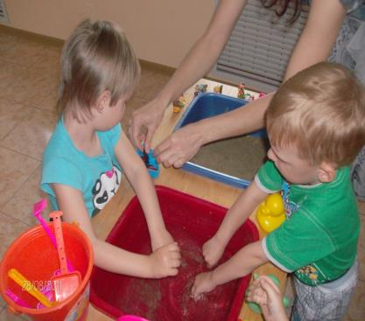
Правила поведения в песочнице
Нельзя намеренно выбрасывать песок из песочницы.
Нельзя бросать песок в других или брать его в рот.
После игры надо помочь убрать все игрушки на свои места.
После игры в песке надо помыть ручки.

Slide 13
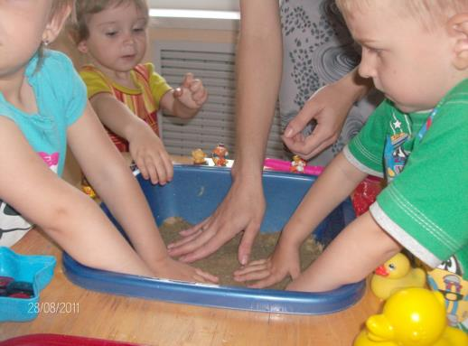
Игра в песок, особенно для малышей является, пожалуй, самым доступным и естественным способом самотерапии. Воспитатели младших групп могут использовать игры с песком в качестве психопрофилактического средства в период адаптации детей к жизни в детском саду.

